Slide 2
Agenten und Simulation von AL
Exkurs: Hierarchical Temporal Memory
Simulation von Anwendungslandschaften
Problem Statement
Roadmap

Slide 3
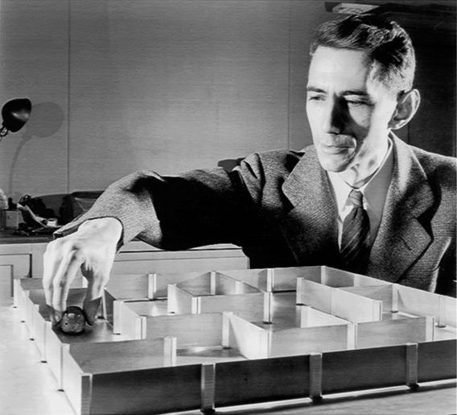

Slide 4
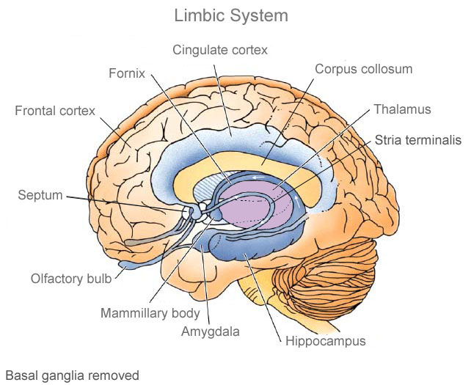

Slide 5
„Alle“ Tiere

Slide 6
Säugetiere
„Alle“ Tiere

Slide 7
Neocortex
Hippocampus
Motorsignale +
Sinnessignale
Thalamus
Motorsignale
Motorsignale
Sinnessignale

Slide 8

Neocortex
Hippocampus
Motorsignale +
Sinnessignale
Thalamus
Motorsignale
Motorsignale
Sinnessignale

Slide 9
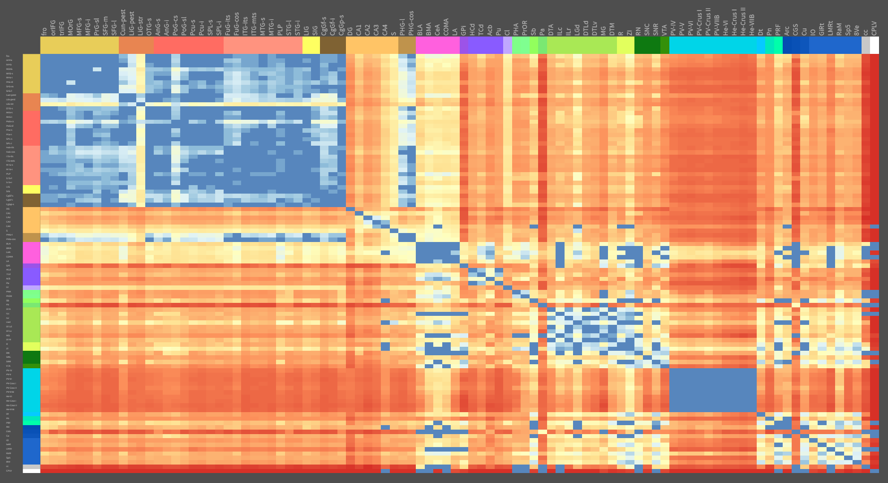

Slide 10
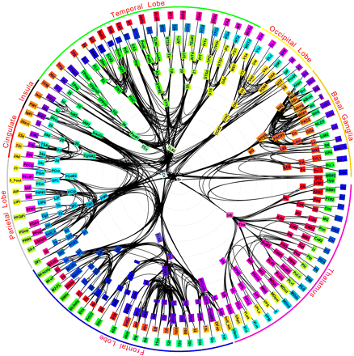

Slide 11
Unser Neocortex-Modell bisher
Region
Region
Region
Region
Region
Region
Region
Region
Region

Slide 12
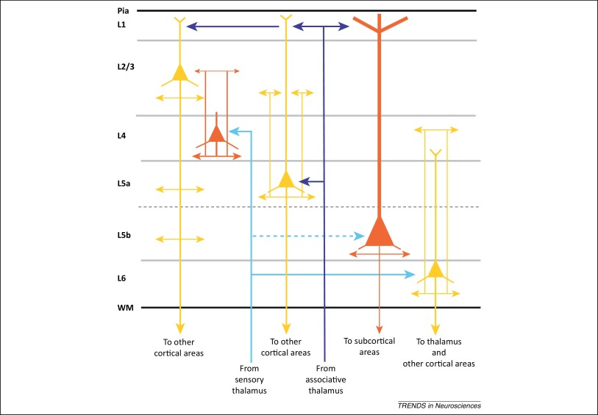
Schichten im Neocortex
Region

Slide 13
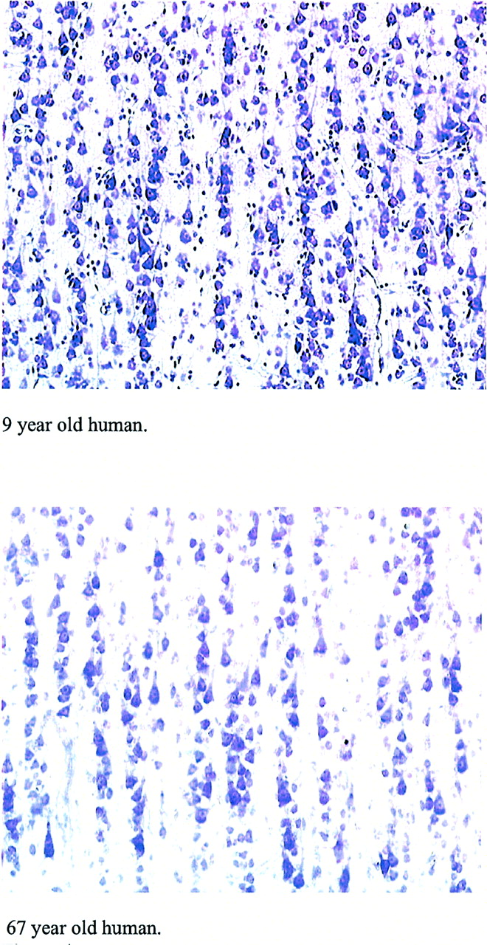
Minicolumns im Neocortex

Slide 14
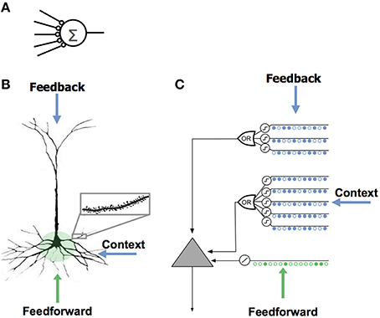
Neuronenmodelle
Hawkins, Ahmad (2016)

Slide 16
Quellen:
Weiterführende Informationen:

